Slide 1
ARTIKEL BERITA EKONOMI, KESEHATAN, OLAHRAGA, POLITIK, TEKNOLOGI
TEXT MINING
AND
CLASSIFICATION
Ahmad Rifa’i (2020191009)

Slide 2
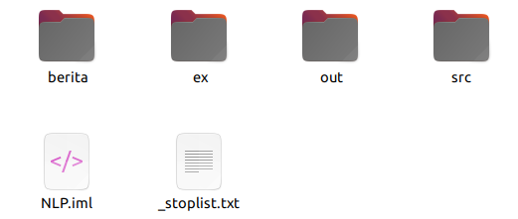
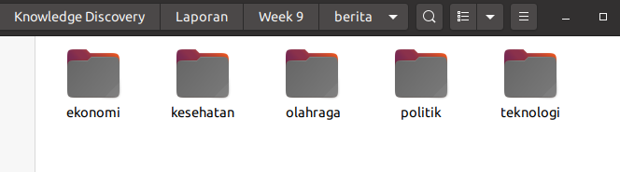

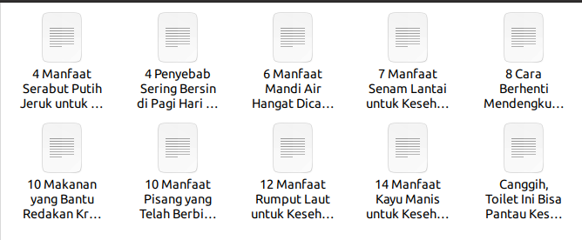

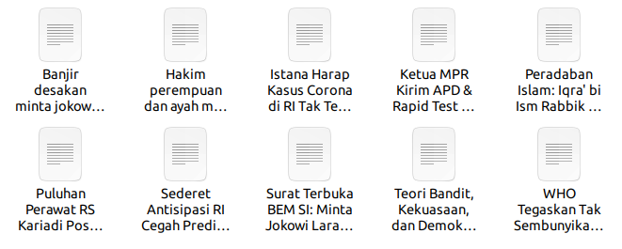
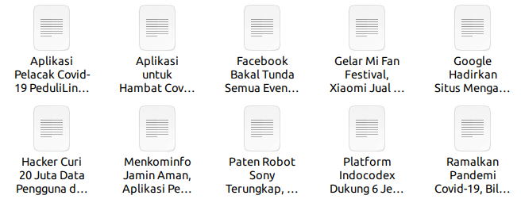
PERSIAPAN DATASET
ROOT DIR

Slide 3
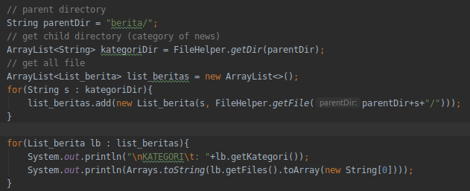
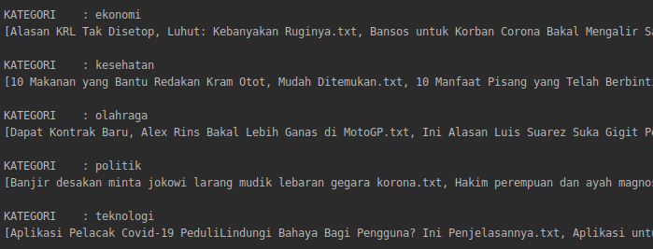
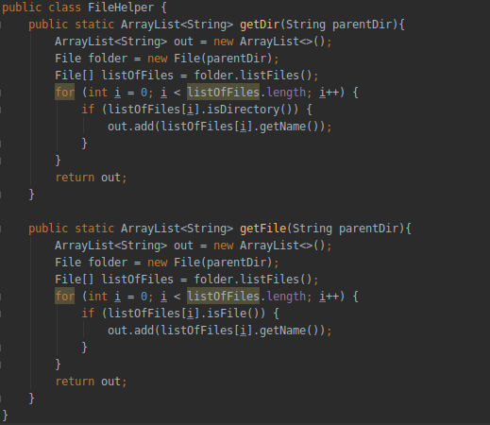
MEMBACA DATA

Slide 4
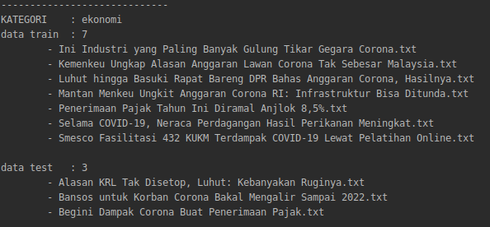
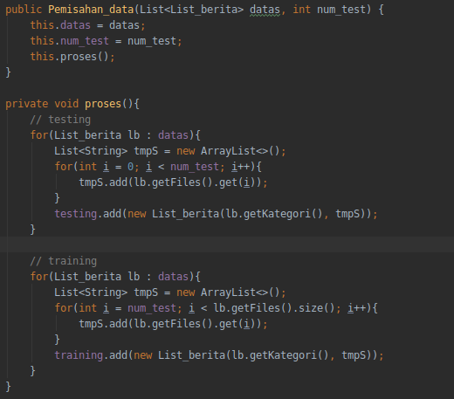
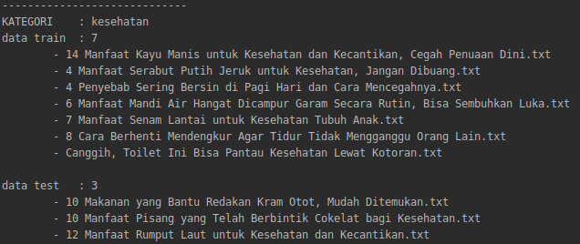
PEMISAHAN DATA Data training = 70% dan Data testing = 30%

Slide 5
MEMBUAT FORMAT DATA STANDARD
hasil penggabungan seluruh kata
dari seluruh kategori dokumen
No | title | word1 | word2 | word3 | word4 | word5 | wordN | label
1 | judul1 | x | x | x | x | x | x | kategori1
2 | judul2 | x | x | x | x | x | x | kategori1
3 | judul3 | .... | .... | .... | .... | .... | .... | kategori1
4 | judul4 | .... | .... | .... | .... | .... | .... | kategori1
N | judulN | .... | .... | .... | .... | .... | .... | kategoriN

Slide 6
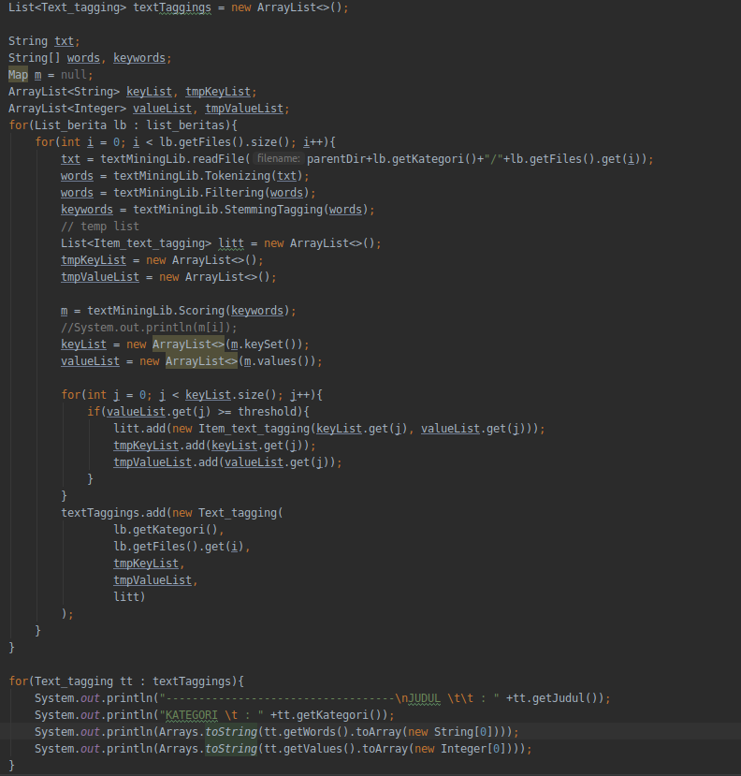
MEMBUAT FORMAT DATA STANDARD
Mengambil seluruh kata hasil proses text mining pada semua artikel

Slide 7
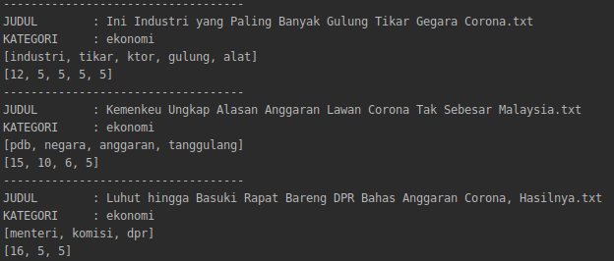
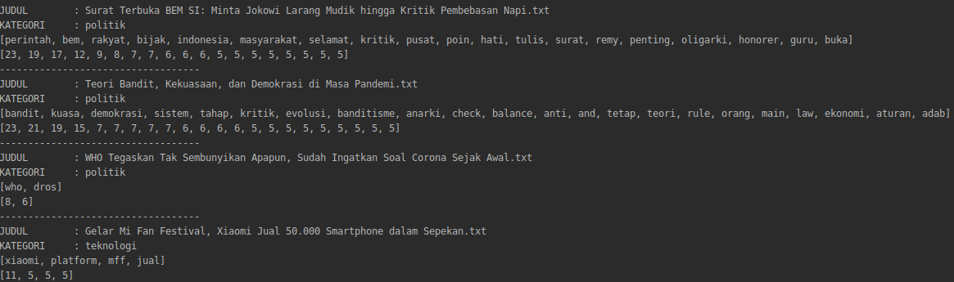
OUTPUT dengan threshold = 5

Slide 8
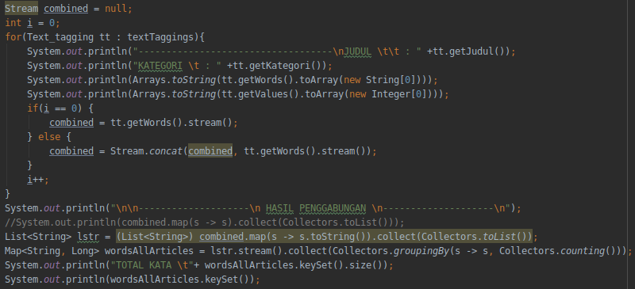
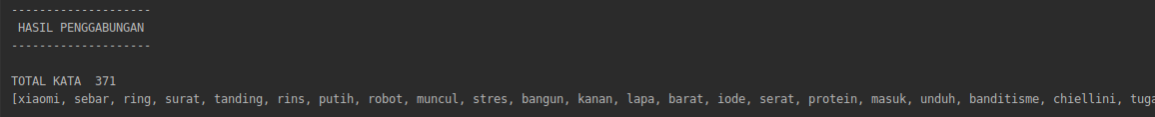
PROSES PENGGABUNGAN SELURUH LIST WORD
VARIABEL : wordsAllArticles
TOTAL KATA : 371

Slide 9
Format data akhir Setelah proses penggabungan seluruh kata hasil proses text mining
No | title | word1 | word2 | word3 | word4 | .... | word371 | label
1 | judul1 | x | x | x | x | x | x | kategori1
2 | judul2 | x | x | x | x | x | x | kategori1
3 | judul3 | .... | .... | .... | .... | .... | .... | kategori1
4 | judul4 | .... | .... | .... | .... | .... | .... | kategori1
N | judulN | .... | .... | .... | .... | .... | .... | kategoriN
Total feature (words atau kata-kata) dari hasil proses text mining, dengan threshold = 5,
didapatkan sebanyak 371 feature

Slide 10
MEMBUAT DATA TRAINING DAN DATA TESTING
No | Title | word1 | word2 | word3 | word4 | ... | word371 | label
1 | Judul Berita1 | 0 | 0 | 0 | 10 | ... | 5 | ekonomi
2 | Judul Berita2 | 0 | 0 | 0 | 5 | ... | 3 | ekonomi
3 | Judul Berita3 | 1 | 2 | 5 | 1 | .... | 1 | politik
4 | Judul Berita4 | 1 | 1 | 5 | 1 | .... | 1 | politik
5 | Judul Berita5 | 3 | 3 | 6 | 1 | .... | 1 | kesehatan
6 | Judul Berita6 | 4 | 4 | 9 | 1 | .... | 1 | olahraga
7 | Judul Berita7 | 5 | 5 | 1 | 1 | .... | 1 | teknologi
8 | Judul Berita8 | 5 | 5 | 4 | 4 | ... | 1 | ekonomi
... | ... | .... | .... | .... | .... | .... | .... | ...
35 | Judul BeritaN | 10 | 10 | 5 | 1 | ... | 2 | olahraga
Apabila pada data training tidak terdapat “kata” pada sekumpulan “kata” yang telah ada dari seluruh dokumen hasil proses text mining, maka nilai untuk kata tersebut akan di nol kan

Slide 11
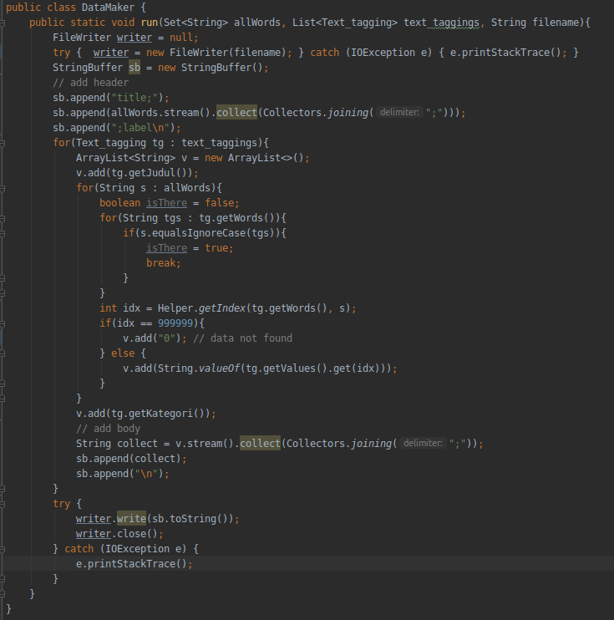
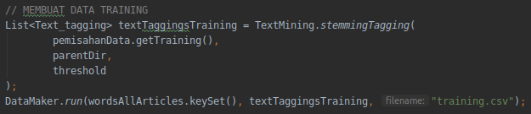
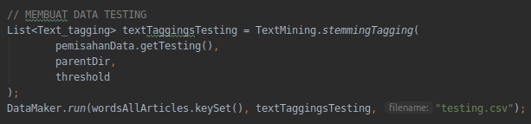
MEMBUAT DATA TRAINING DAN TESTING
Data Training
Data Testing

Slide 12
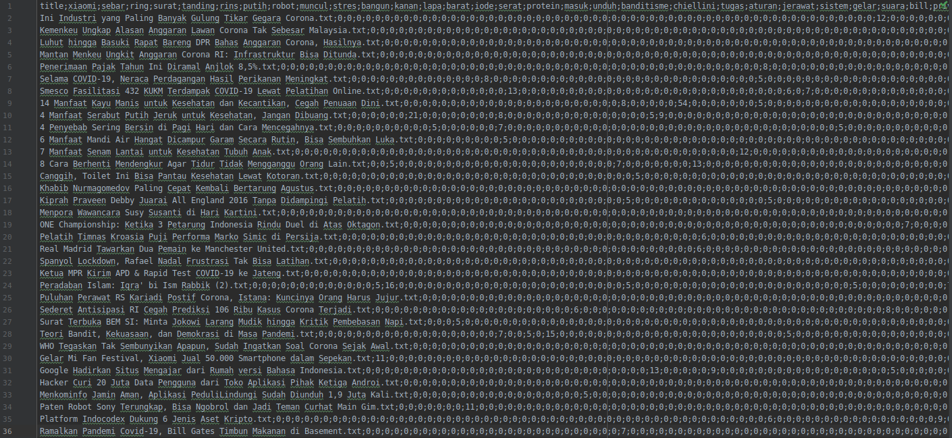
OUTPUT FILE DATA TRAINING

Slide 13
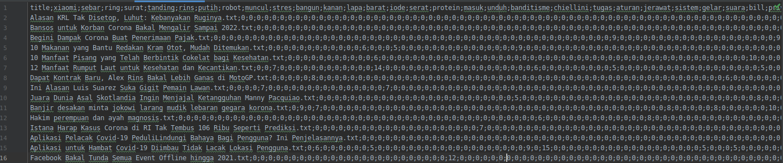
OUTPUT FILE DATA TESTING

Slide 14
PROSES KLASIFIKASI

Slide 15
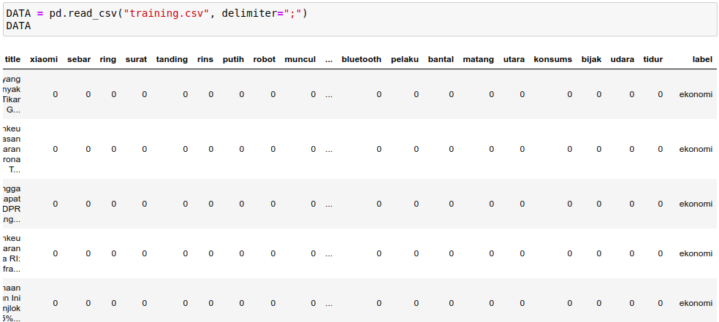
Load data training

Slide 16
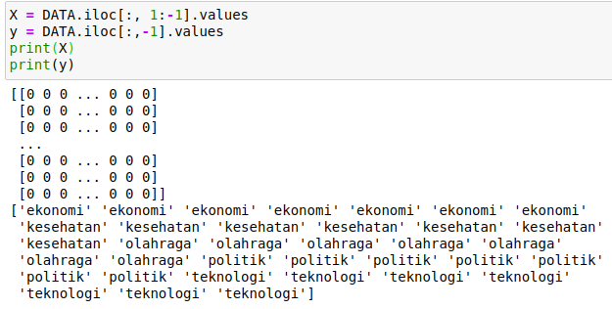
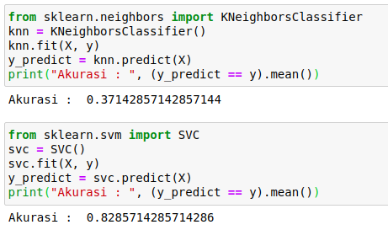
Proses Training dan Testing menggunakan dataset yang sama
Didapatkan akurasi yang bagus diperoleh dengan menggunakan algoritma SVC.
dengan nilai akurasi = 82,8%

Slide 17
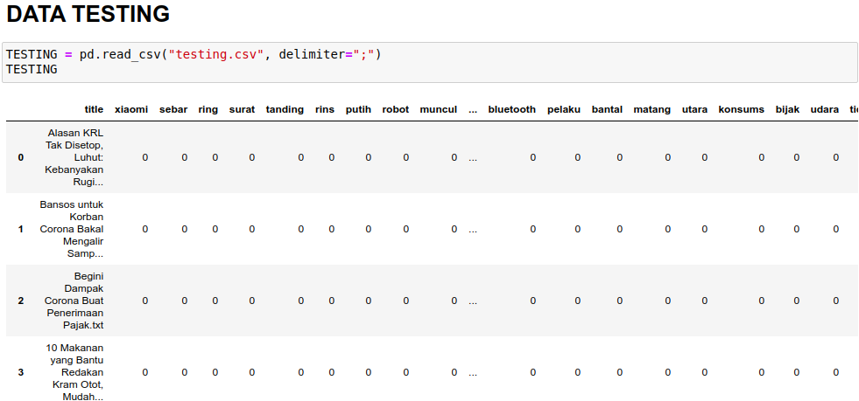
Load data testing

Slide 18
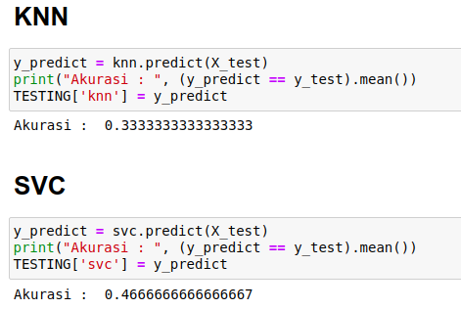
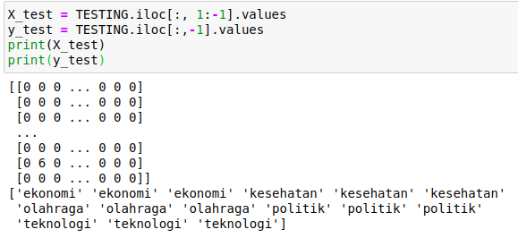
Proses testing data
Dari hasil proses testing didapatkan akurasi yang bagus diperoleh dengan menggunakan algoritma SVC.
dengan nilai akurasi = 46,7%

Slide 19
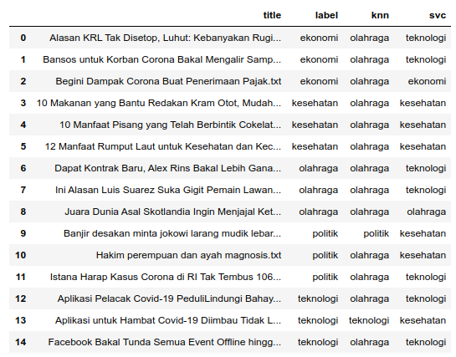
Missclassified
KNN MissClassified
10
SVC MissClassified
8

Slide 20
TERIMAKASIH

